Slide 1
保護者ページ操作マニュアル Ver.1

Slide 2
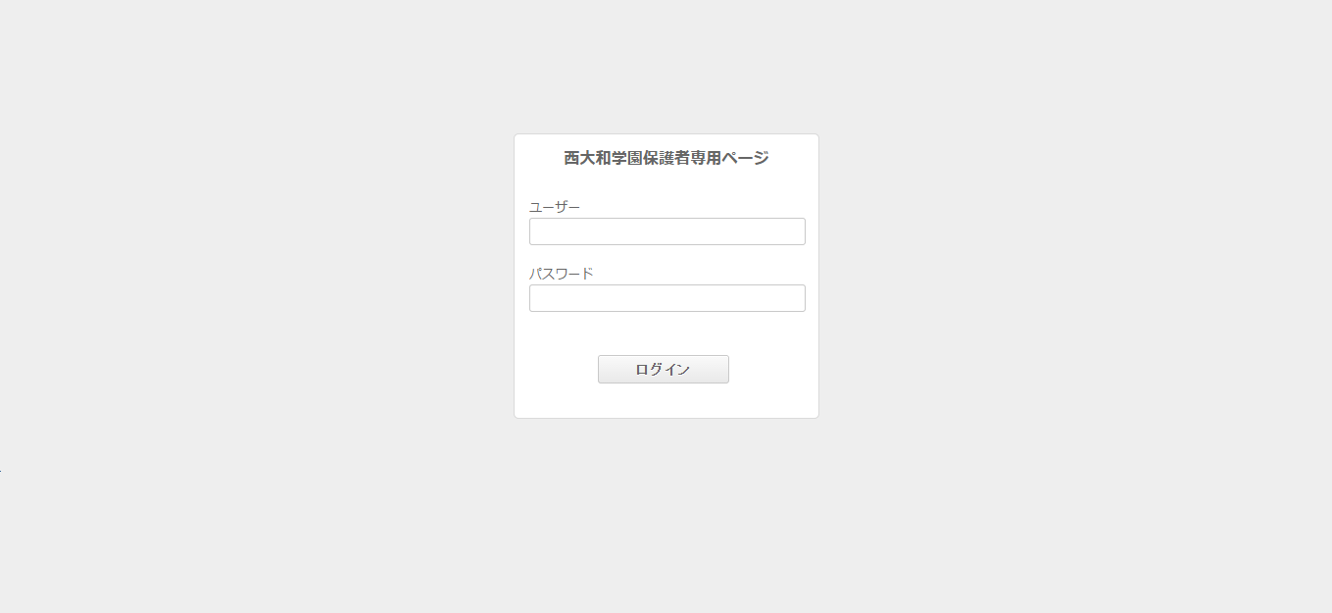
プロフィール編集①
受信したメールに記載のURLより当画面に接続します。
同メール内に記載のユーザー名、パスワードを入力しログインします。

Slide 3
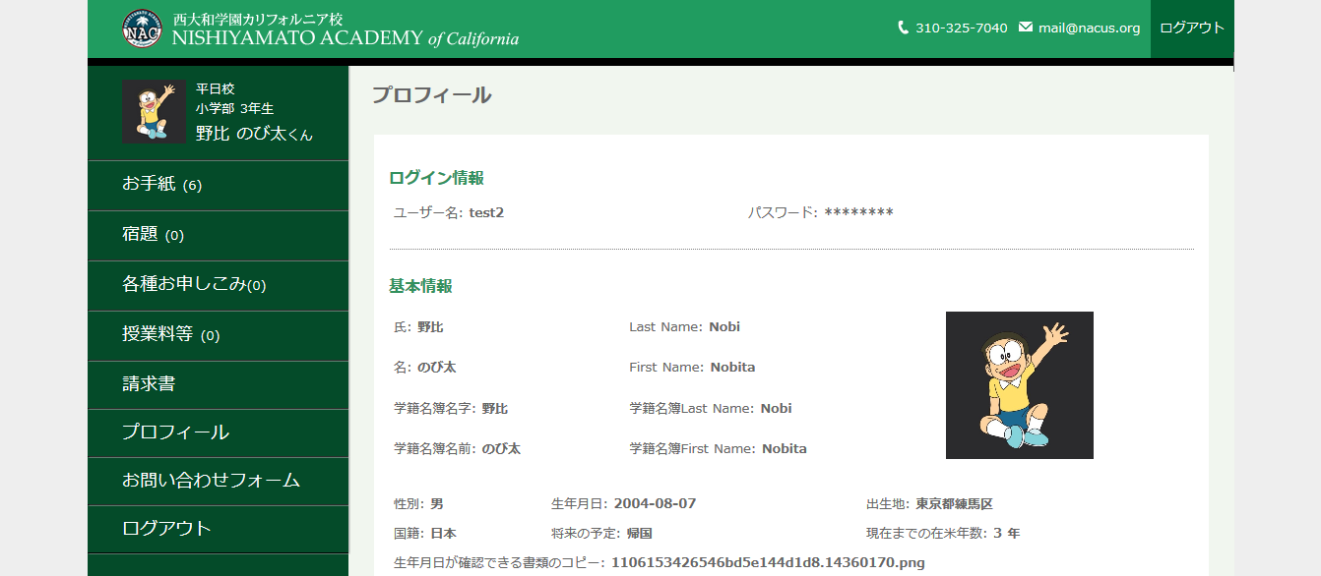
プロフィール編集②
左にあるメニューのプロフィールを選択します。

Slide 4
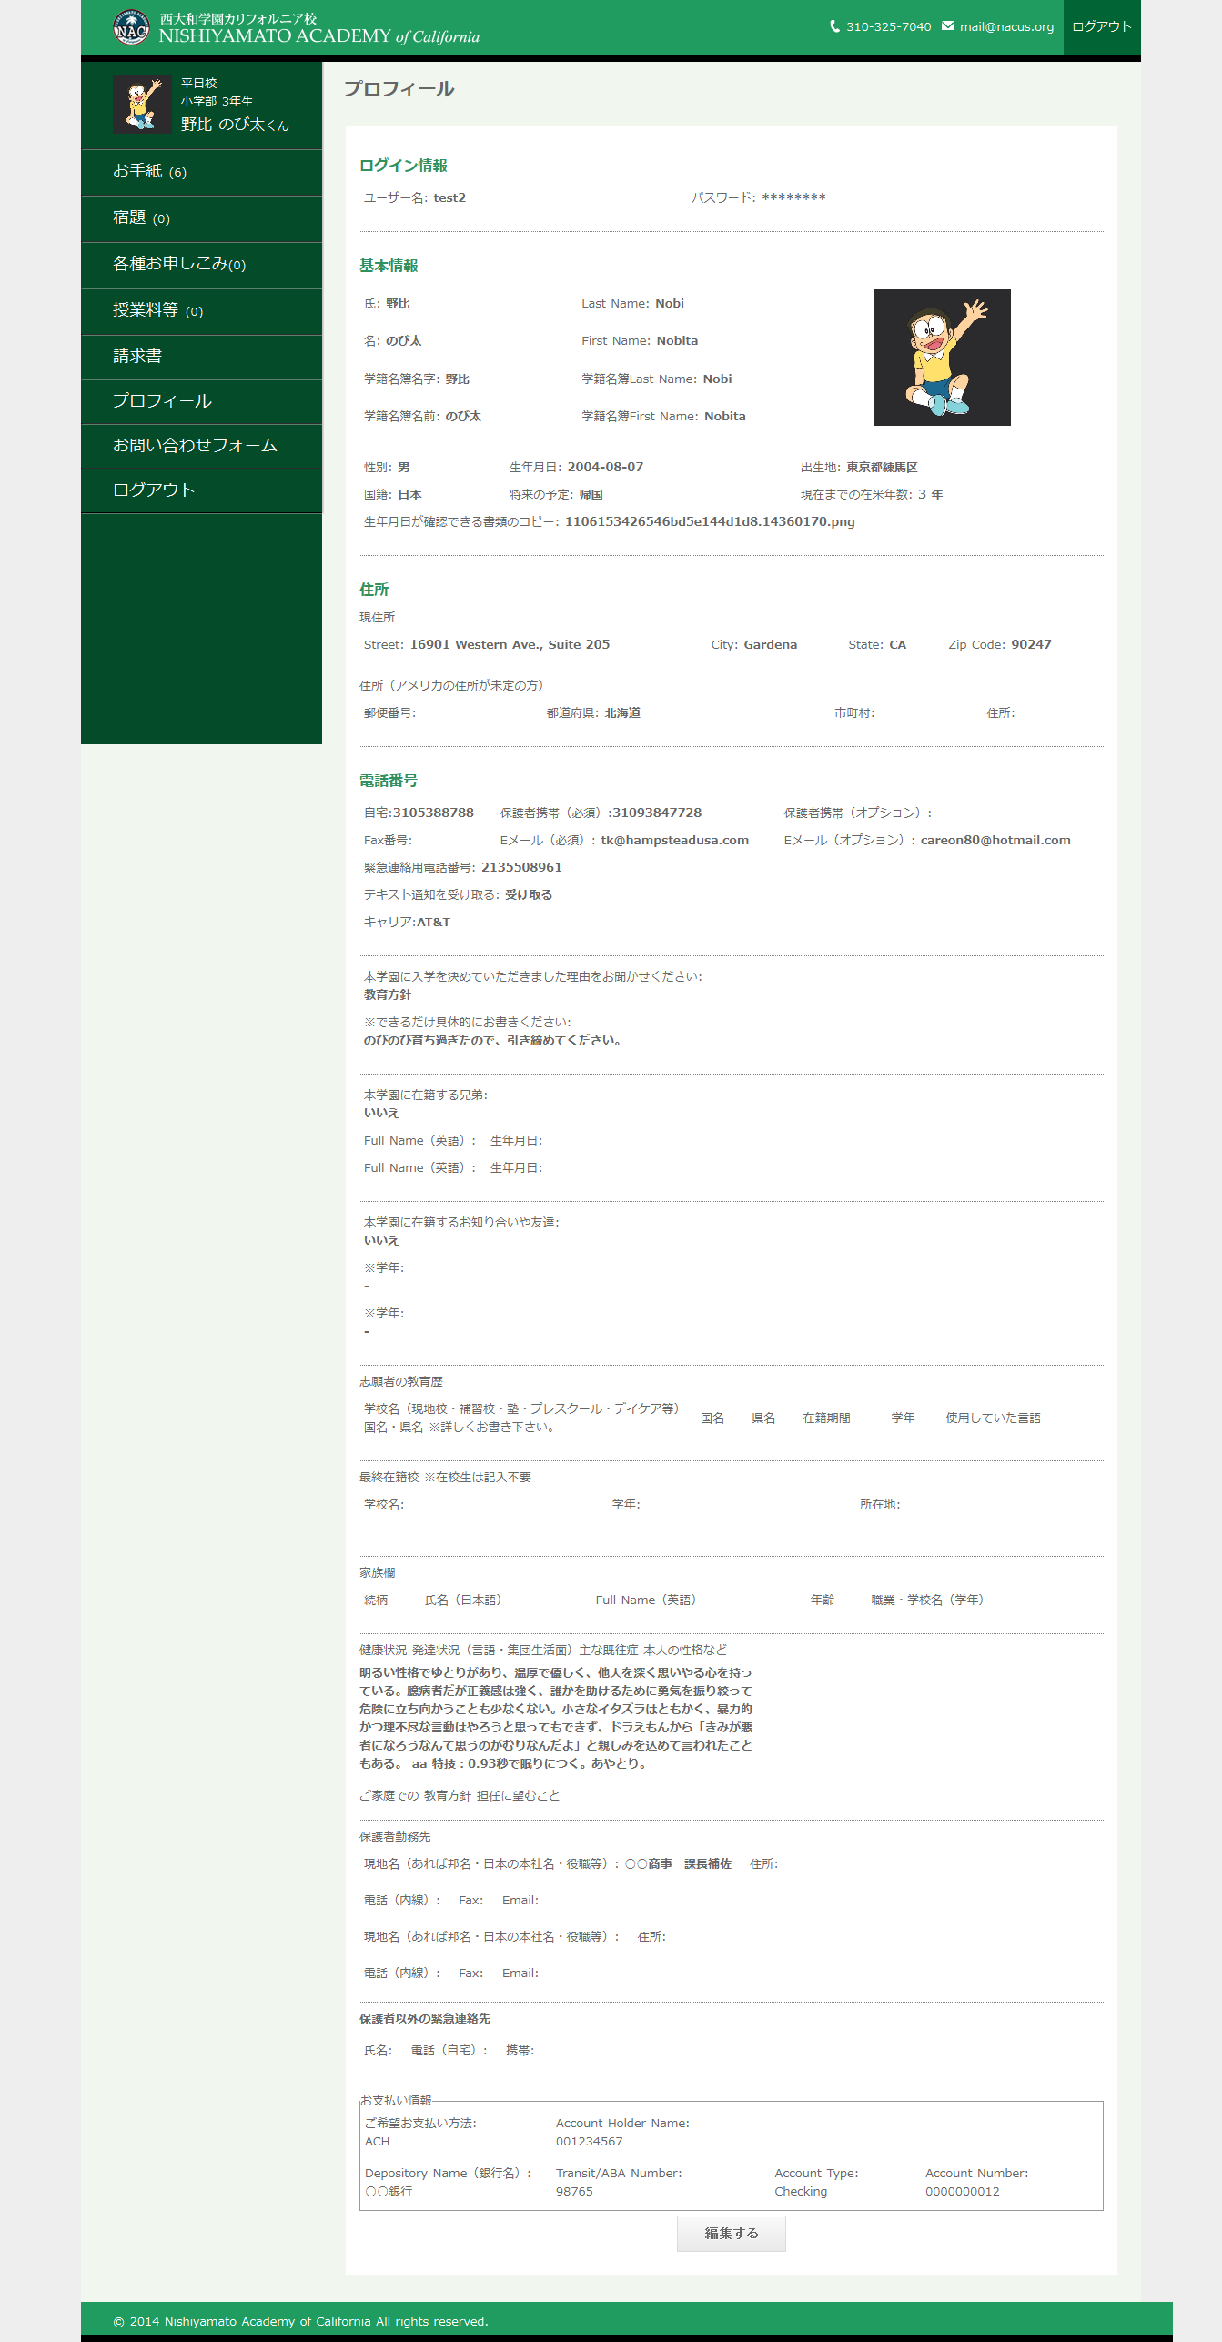
プロフィール編集③
ページ下部にある「編集する」ボタンを押します。

Slide 5
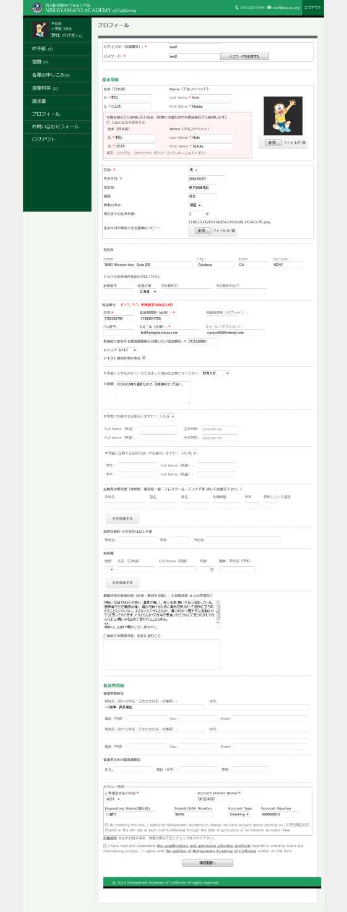
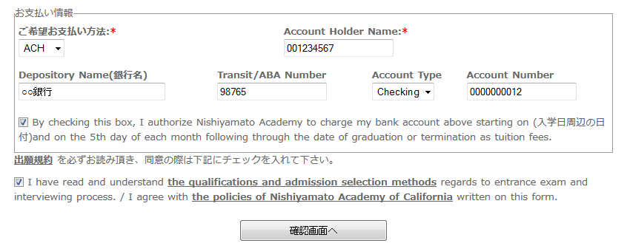
プロフィール編集④
ログインIDとパスワードを既存の設定から
お好みのものへ変更します。
以下項目名に沿ってそれぞれの項目をご記入ください。
お写真と出生証明はファイルのアップロードとなります。
お支払情報内✔とその下の規約✔をお忘れのないように
お願いします。
全ての項目の確認及び記入が完了したら、「確認画面へ」ボタンを押してください。

Slide 6
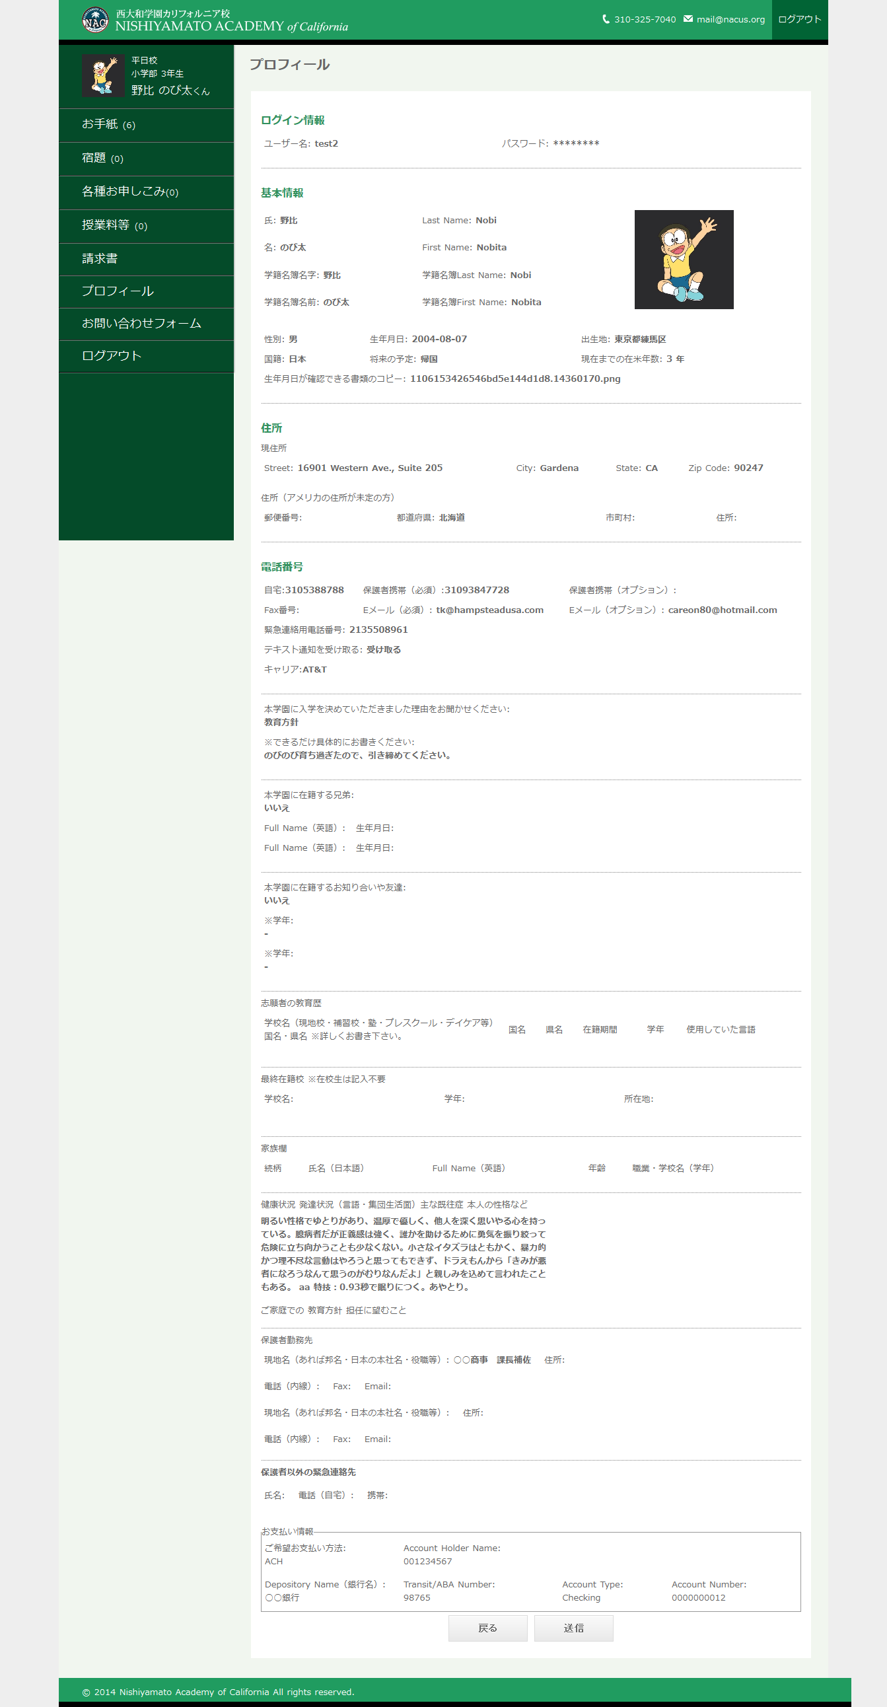
プロフィール編集⑤
表示されたご情報を再度ご確認ください。
誤りが無いようでしたら下部の「送信」ボタンを
押します。
入力情報に誤りがあった場合、「戻る」ボタンを押し
前画面へ戻って編集を行ってください。

Slide 7
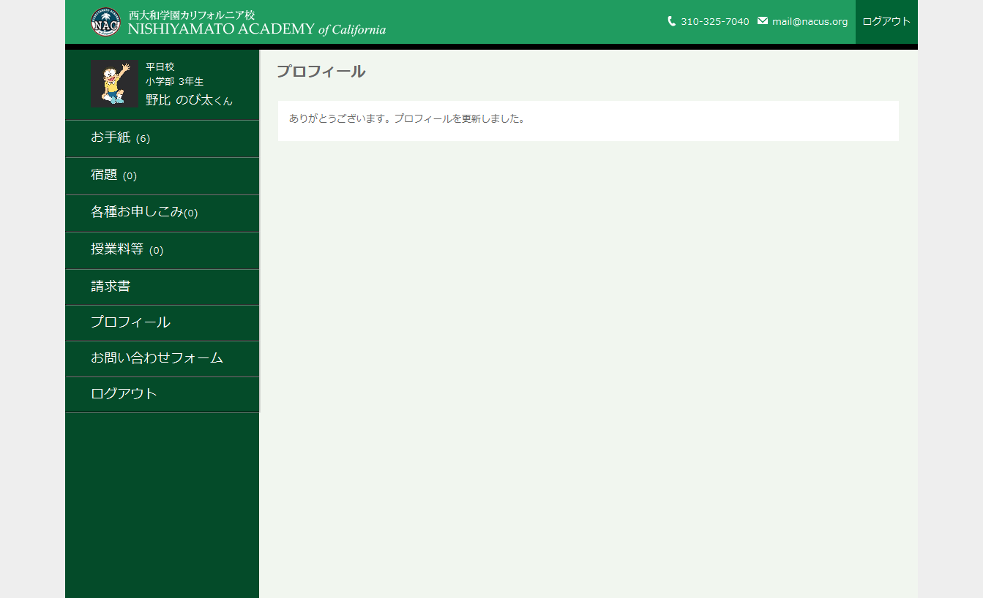
プロフィール編集⑥
「送信」ボタンを押した後、この画面が表示されれば
プロフィールの編集は完了です。
お疲れ様でした。

